Slide 1
Time series data analysis - stock price forecasting
Deep Learning Final Project
曹昱維、謝政彥、鄭詠儒

Slide 2
Contents
Introduction
Related work
Method Description
Discussion
Result

Slide 3
01
Introduction

Slide 4
Introduction
什麼是時間序列資料？
我們用股票的每日價格作為訓練資料
選擇 Apache Corporation(APA)的股票價格作為訓練數據
APA Corp. 是一間屬於能源類股的公司也是標普500指數的成份之一

Slide 5
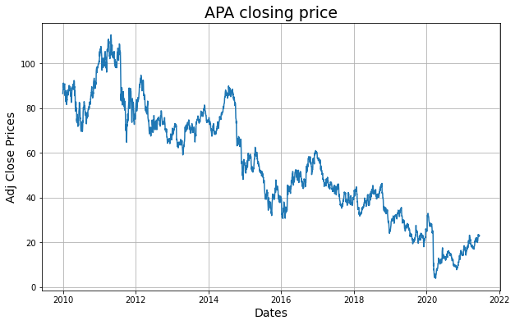
Introduction
APA corp. 歷史股價

Slide 6
02
Related work

Slide 7
Related work

Slide 8
03
Method Description

Slide 9
Method Description - ARIMA
ARIMA 模型被廣泛使用在時間序列分析中
ARIMA(p, d, q) 模型簡介:
自我迴歸模型(Autoregressive Model)AR(p)
移動平均模型(Moving Average Model)MA(q)
使用ADF-test 計算差分次數(d)

Slide 10
Method Description - ARIMA
自我迴歸模型(Autoregressive Model)AR(p) 用前期的資料來預測本期的資料，而且越接近本期的資料，對預測結果的影響力就越大，設定一筆資料會與他過去p期的資料相關
移動平均模型(Moving Average Model)MA(q) 本期的隨機誤差會與過去產生的隨機誤差有關，設定要計算q期移動平均
使用ADF-test 計算差分次數(d) 令時間序列變為定態 d=1 : new value = X(t) - X(t-1) d=2 : new value = X(t) - X(t-2)

Slide 11
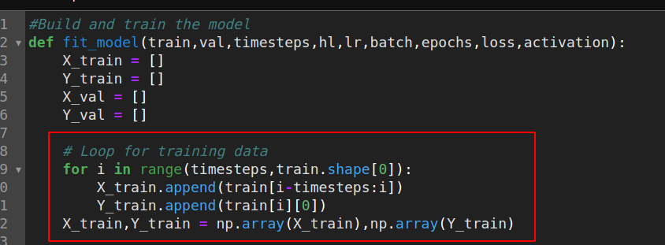
Method Description - LSTM
How to split stock price of each day into input data of LSTM model? Window size = 50, slide step =1

Slide 12
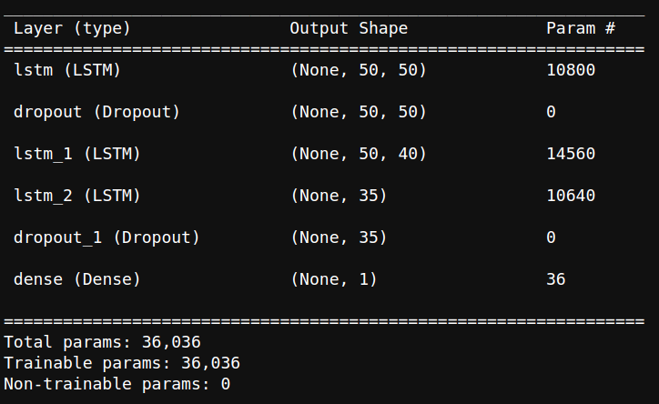
Method Description - LSTM
We use LSTM as deep learning based method

Slide 13
Method Description - LSTM
What's LSTM model(optional topic)
The LSTM model structure

Slide 14
04
Discussion

Slide 15
DISCUSSION
How to generate 50 day prediction by LSTM model
LSTM model output is dense(1)
Generate 50 day prediction

Slide 16
DISCUSSION
How to set validation set for time-series data

Slide 17
05
Result

Slide 18
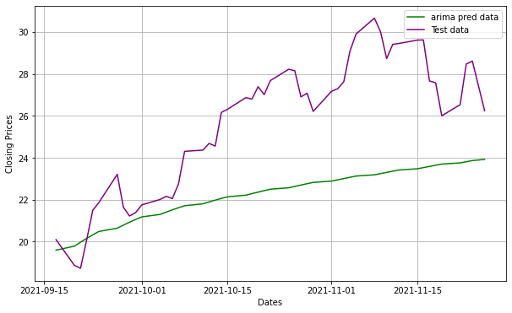
Result
我們使用ARIMA(3,0,2) 對 APA Corp. 50天的股票價格進行預測 MSE: 16.362673218826885, R2: -0.5659850824780199

Slide 19
Q&A

